Slide 1
Государственное учреждение образования
«Гимназия №2 г. Солигорска»
Людмила Антоновна Ларчик
учитель истории и обществоведения
высшей квалификационной категории
Урок истории Древнего мира 5 класс
Тема урока : «Земельная и военная реформы в Риме»

Slide 2
Домашнее задание:
§ 21,
Подготовьте небольшое сообщение о римской армии по плану:
а) виды войск;
б) вооружение;
в) тактика;
г) дисциплина.

Slide 3
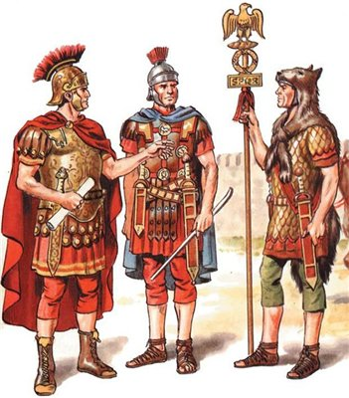
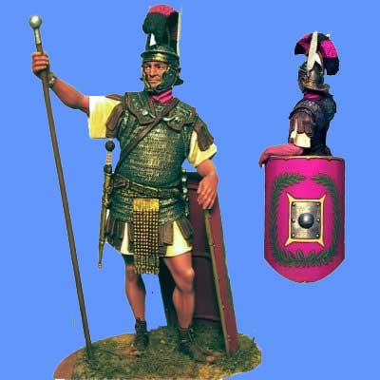

ДАВАЙТЕ
ПОВТОРИМ!
https://4exam.ru/test/1265/

Slide 4
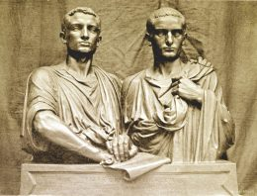
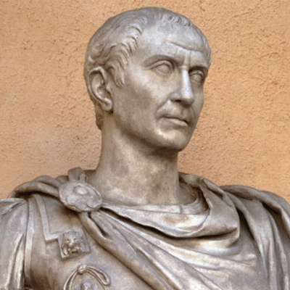
ЗЕМЕЛЬНАЯ И ВОЕННАЯ
РЕФОРМЫ В РИМЕ

Slide 5
Цели и задачи урока
Знать:
Положение Рима после Пунических войн;
Причины проведения и результаты земельной и военной реформ;
Уметь:
Находить причинно-следственные связи между событиями;
Характеризовать изменения, происходящие в стране;

Slide 6

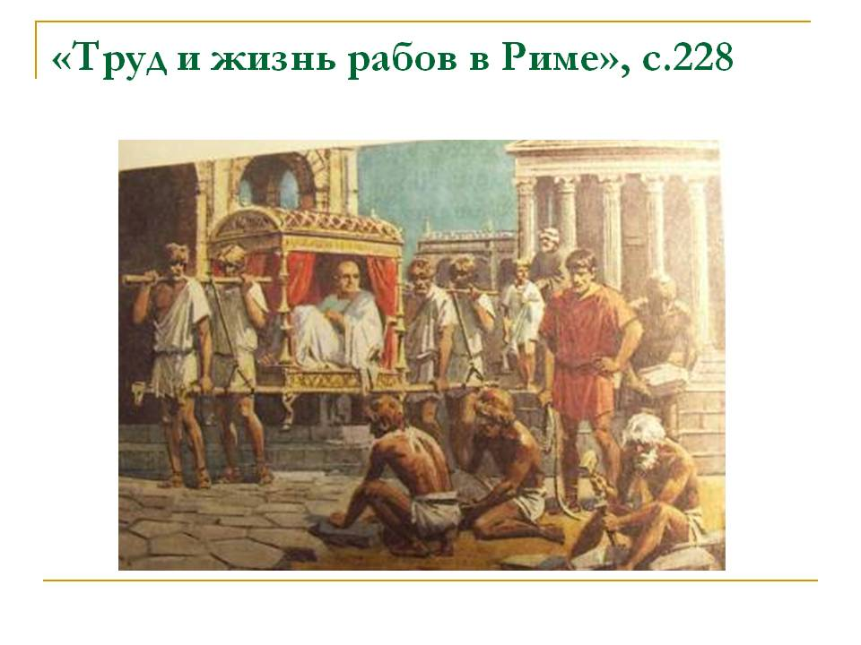
Познавательное задание!
Как изменилось римское общество
после завоевательных
Пунических войн.
Стр.88

Slide 7
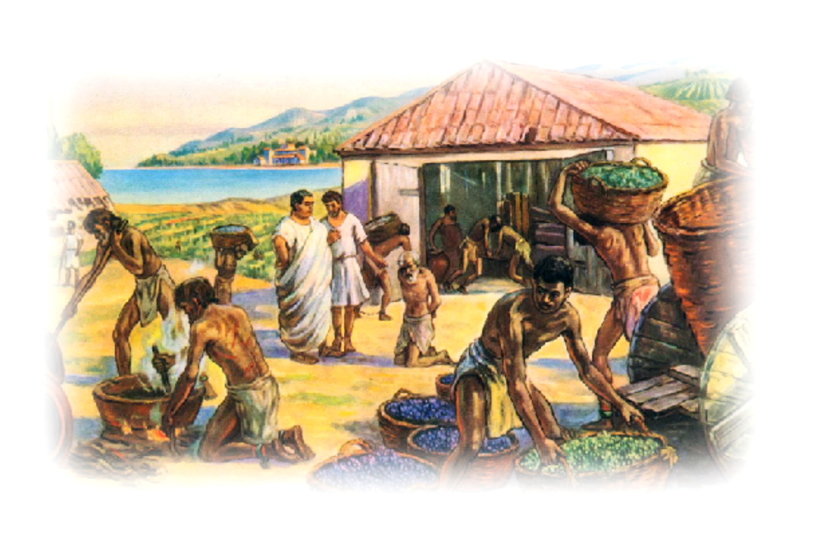
Изменения в римском обществе
Усиление могущества Рима;
Увеличение количества рабов;
Разорение небогатой части римского населения;

Slide 8
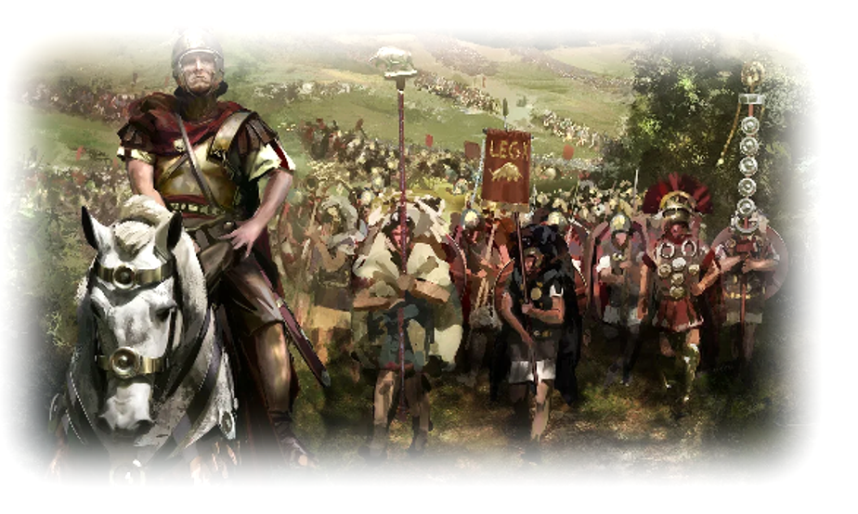
Порассуждаем !
Кто мог служить в римской армии?
Как разорение крестьян могло повлиять на военное могущество Рима?
Что может произойти если земледельцы потеряют землю?
Кто может спасти крестьян и Рим?

Slide 9

133 г. до н.э.- избрание народным трибуном Тиберия Гракха.
123 г. до н. э. народным трибуном был выбран Гай Гракх.
Как деятельность братьев-реформаторов изменила жизнь населения Рима?
Какая судьба постигла Гракхов и почему?

Slide 10


ФИЗКУЛЬТМИНУТКА

Slide 11
Реформы Братьев Гракх
Реформы Тиберия Гракха
Ограничить размеры земельного участка богатых семей;
Забрать излишки земли у богатых и раздать бедным;
Запретить продажу земли;
Реформы Гая Гракха
Продажа хлеба бедным гражданам по самым низким ценам;
2. Создание колоний на завоёванных территориях;
Переселение в колонии бедного и безземельного римского населения и наделение его землёй;

Slide 12
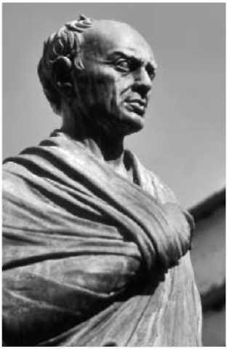
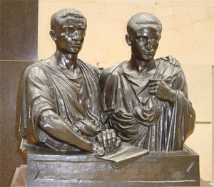
ПРОБЛЕМНОЕ ЗАДАНИЕ!
Подумайте, почему
Гай Марий
смог укрепить мощь
Римского государства,
и почему это
не удалось
Братьям Гракхам?

Slide 13
Реформы Гая Мария
107г. до н.э.- начало военной реформы.
Разрешено служить в армии
всем гражданам Рима;
Сокращён срок службы до 16 лет;
Оружием обеспечивало
государство;
4. Полководец платит солдатам
за службу:
По окончании службы
легионер имел право
получить участок земли;

Slide 14


Решите тест.
Удачи!
https://learningapps.org/watch?v=pseq4dfzc18

